Slide 1
青山处处
埋忠骨
第一课时
语文·人教版·五年级下

Slide 2
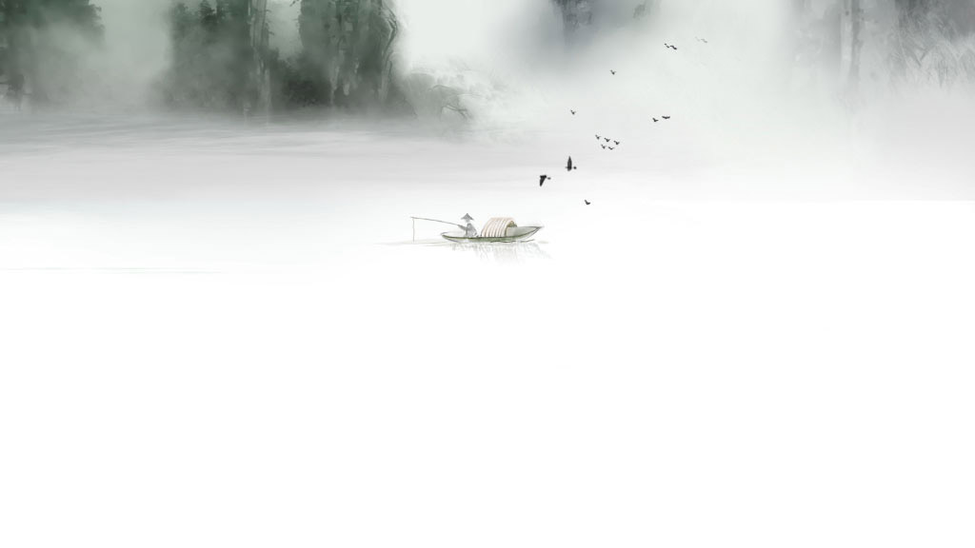
壹
贰
叁
肆
诗句
导入
初读
课文
整体
感知
指导写字

Slide 3
壹
诗 句 导 入

Slide 4
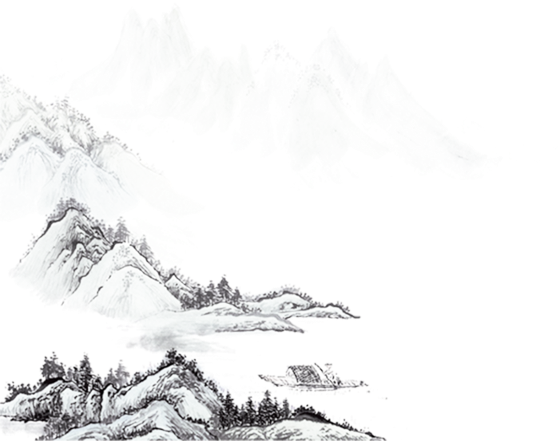
诗句导入
清代龚自珍在《己亥杂诗之一》中有这样一句诗“青山处处埋忠骨，何须马革裹尸还”。
读过这句诗吗？什么意思。
同桌间交流，指导朗读。

Slide 5
青山处处埋忠骨
理解革命者血洒疆场，无怨无悔的气概，读出无畏无惧的豪情

Slide 6
今天我们来认识一位具有如此豪情与气概的人
―――毛泽东

Slide 7
貮
初 读 课 文

Slide 8
初读课文
壹
贰
课题
让你想到什么？
文中讲了毛主席
的什么事？
贰
壹
肆
叁
叁
肆
品词赏句
整体感知

Slide 9
生字生词
拟定 锻炼 慰问 眷恋
奔赴 特殊 签字 繁忙
马革 毛泽东 彭德怀
nǐ
duàn liàn
wèi
juàn
pù
shū
qiān
fán
gé
zé
péng

Slide 10
写作背景
1949年10月1日，新中国成立了，不仅我国人臂書臂膏麟聽農普當金着麟金不安，妄想把新生的中国扼杀在摇篮中。1950年6月，美国公然发动了朝鲜战争，并把战火烧到了我国东北边境，严重威胁新中国的安全。1950年8月，党中央作出“抗美援朝、保家卫国”的决定，在彭德怀的指挥下同朝鲜人民并肩作战，最终取得了胜利。然而在战争中，志愿军付出了巨大的牺牲，约有12万志愿军长眠在异国的土地上，其中就有毛泽东同志心爱的长岸英。

Slide 11
写作背景
要抗美援朝，我们不只是物资的援助，金日成同志的告急电报是明写的“急盼中国人民解放军直接出动援助我军作战”,要作战，我要有人，派谁去呢？我作为党中央的
主席，作为一个领导人，自己有儿子，不派他去抗美援朝，保家卫国，又派谁的儿子去呢？人心都是肉长的，不管是谁，疼爱儿子的心都是一样。如果我不派我的儿子去，而
别人又人人都像我一样，自己有儿子也不派他去上战场，先派别人的儿子去上前线打仗，这还算是什么领导人呢？

Slide 12
课文分析
通过预习，谁来说说，
课文讲了一件什么事？
毛泽东的爱子毛岸英在抗美援朝战争中光荣牺牲后，毛泽东极度痛苦的心情和对毛岸英遗体归葬抉择过程。

Slide 13
词语解释
殉职：
踌躇：
黯然：
勋鉴：
为公务而牺牲生命。
犹豫不决的样子。
心里不舒服，情绪低落的样子。
亦称书奉语或提称语。
点击输入标题内容
点击输入标题内容
点击输入标题内容
标题数字等都可以通过点击和重新输入进行更改。建议参考此段文本字体大小风格
标题数字等都可以通过点击和重新输入进行更改。建议参考此段文本字体大小风格
标题数字等都可以通过点击和重新输入进行更改。建议参考此段文本字体大小风格
标题数字等都可以通过点击和重新输入进行更改，菜单开始栏设置中可以对字体、间距、大小、行距等进行修改。建议参考此段文本字体大小风格
标题数字等都可以通过点击和重新输入进行更改，菜单开始栏设置中可以对字体、间距、大小、行距等进行修改。建议参考此段文本字体大小风格
标题数字等都可以通过点击和重新输入进行更改，菜单开始栏设置中可以对字体、间距、大小、行距等进行修改。建议参考此段文本字体大小风格

Slide 14
叁
整 体 感 知

Slide 15
整体感知
毛主席在得知毛岸英牺牲的消息后，是什么心情?从哪里看出的？

Slide 16
整体感知
“从收到这封电报起，毛泽东整整一天没说一句话，只是一支又一支地吸着烟。桌子上的饭菜已经热 曜啓写了几次，还是原封不动地放在那里。”
壹
动作描写

Slide 17
整体感知
貮
“岸英!岸英！主席用食指按着紧语言描写锁的眉头，情不自禁地喃喃着。”
语言描写

Slide 18
整体感知
岸英从小就颠沛流离，在父亲身边并没有多少时间。慈父毛泽东此时已是近60岁的老人了，老来痛失爱子，使他悲痛欲绝。

Slide 19
毛岸英（1922年10月24日－
1950年11月25日），本名远仁，字
岸英，初名永福，湖南湘潭人，是毛泽东与其妻子杨开慧的长子，在抗美援朝战争中牺牲。安葬于朝鲜平安南道桧仓郡的中国人民志愿军烈士陵园。

Slide 20
品 读
当年，地下党的同志们冒着生命危险找到了岸英，把孩子送到他身边。后来岸英去苏联留学。在国外的大学毕业后，他又亲自把爱子送到农村锻炼。那一次次的分离，岸英不都平平安安回到自己身边来了吗！这次怎么会……
点击在此输入标题文字

Slide 21
品 读
毛泽东回忆起岸英和自己的一次次分离及其原因，从中反映出岸英的成长经历。前三次的分离都平平安安的回到了父亲的身边，这一次，儿子真的不能回来了吗?
点击在此输入标题文字

Slide 22
品 读
毛泽东感到震惊，简直不敢相信也不愿意相信这是真的,表现了毛泽东的无比悲痛。
点击在此输入标题文字

Slide 23
肆
写 字 指 导

Slide 24
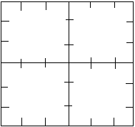
生字生词
ruì
基本释义
1.吉祥。
瑞
祥瑞
瑞雪

Slide 25
生字生词
duàn
基本释义
1.把金属放在火里烧，然后用铁锤打。
锻
锻炼
锻工

Slide 26
生字生词
liàn
基本释义
1.用加热等办法使物质纯净或坚韧。
2.用心琢磨，使词句简洁优美。
炼
精炼
磨炼

Slide 27
感谢观看

